Slide 1
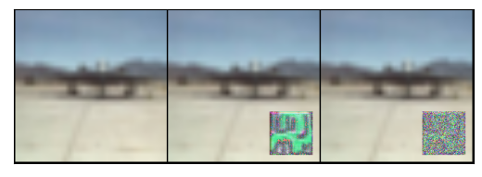
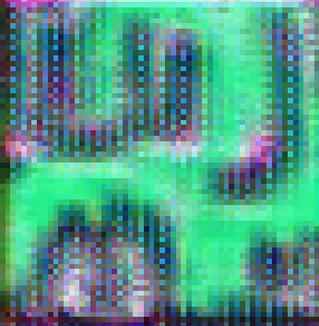
Attacked Network: Resnet50 Accuracy: 91.5% Dataset: CIFAR-10
[ epoch 1 ] fool: 6085 misguide: 6954 ASR: 15.2% misguideRate: 17.4%
[ epoch 2 ] fool: 11350 misguide: 13219 ASR: 28.4% misguideRate: 33.0%
[ epoch 3 ] fool: 14068 misguide: 16414 ASR: 35.2% misguideRate: 41.0%
[ epoch 4 ] fool: 15082 misguide: 17637 ASR: 37.7% misguideRate: 44.1%
[ epoch 5 ] fool: 15547 misguide: 18200 ASR: 38.9% misguideRate: 45.5%
[ epoch 6 ] fool: 16198 misguide: 18975 ASR: 40.5% misguideRate: 47.4%
[ epoch 7 ] fool: 16270 misguide: 19077 ASR: 40.7% misguideRate: 47.7%
[ epoch 8 ] fool: 16588 misguide: 19452 ASR: 41.5% misguideRate: 48.6%
[ epoch 9 ] fool: 17486 misguide: 20468 ASR: 43.7% misguideRate: 51.1%
[ epoch 10 ] fool: 17587 misguide: 20586 ASR: 44.0% misguideRate: 51.5%
[ epoch 11 ] fool: 17761 misguide: 20794 ASR: 44.4% misguideRate: 51.9%
[ epoch 12 ] fool: 17774 misguide: 20843 ASR: 44.4% misguideRate: 52.1%
Adv Patch (未使用LaserPatternLoss约束)
None
airplane 90.7%
AdvPatch
dog (target label) 94.2%
Random Noise
airplane 86.5%

Slide 2
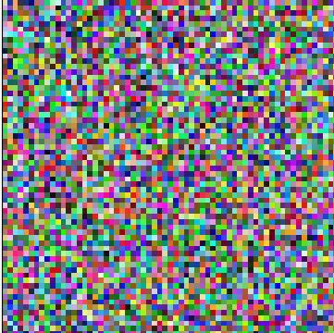
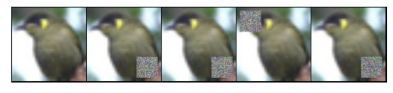
训练集： ASR: 80.7% (模型原训练错误率8.5%)
misguideRate: 90.0%
测试集：ASR: 79.1% (模型原测试错误率8.4%)
misguideRate: 87.7%
AdvPatch生成：
→ 随机初始化 adv_patch = rand((3, patch size, patch size))
→ 投射到输入图片中（不做增强处理）
→ 优化
None
bird 100%
AdvPatch
dog (target label) 76.0%
Transposed AdvPatch
bird 99.9%
Position shifted AdvPatch
bird 98.5%
Random Noise
bird 99.8%

Slide 3
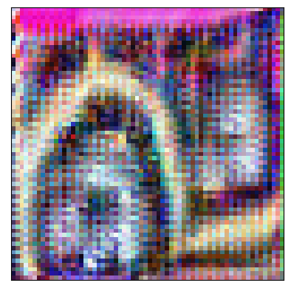
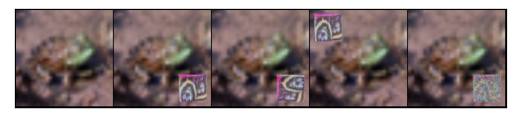
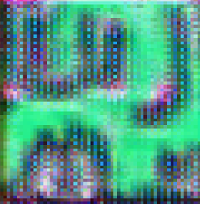
训练集： ASR: 65.3% (模型原训练错误率8.5%)
misguideRate: 60.1%
测试集：ASR: 64.2% (模型原测试错误率8.4%)
misguideRate: 58.7%
AdvPatch生成：
→ 随机初始化 adv_patch = rand((3, patch size, patch size))
→ 转置卷积 → 卷积
→ 投射到输入图片中（不做增强处理）
→ 优化
None
frog 99.8%
AdvPatch
dog (target label) 78.0%
Transposed AdvPatch
frog 99.9%
Position shifted
AdvPatch
dog (target label) 57.0%
Random Noise
frog 99.9%
在卷积生成的对抗样本可能攻击性更体现在训练出的纹理特征上
→如果训练过程中对对抗样本进行合理的约束进→可能训练出激光更容易生成的纹理图案 比如→ 通过约束，希望深色部分越来越深，让投射出的样本变得更简单（深色部分不需要投出）

Slide 4
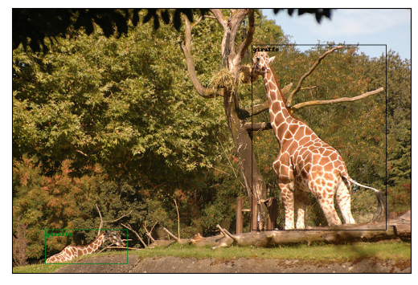

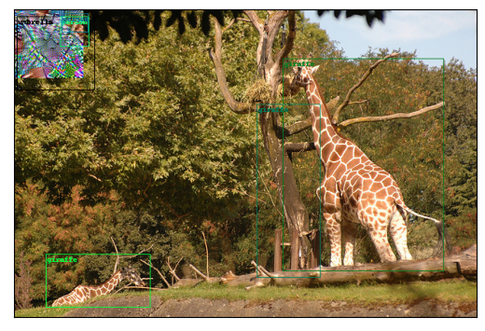
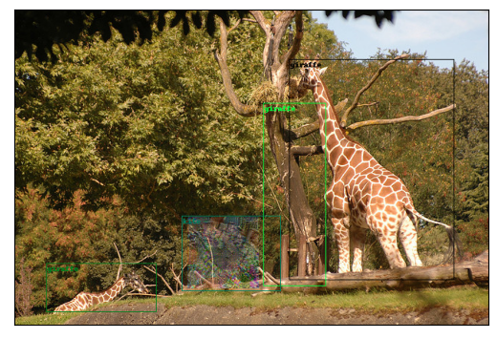
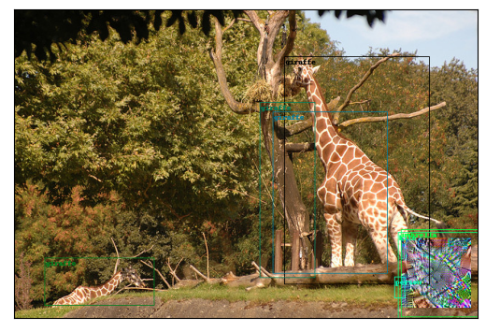
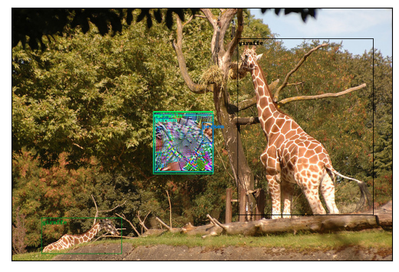
COCO ANNOTATION
FasterRCNN Prediction
FasterRCNN Prediction with AdvPatch
Random Position + Higher Transparency
Transposed
MaskRCNN Prediction

Slide 5
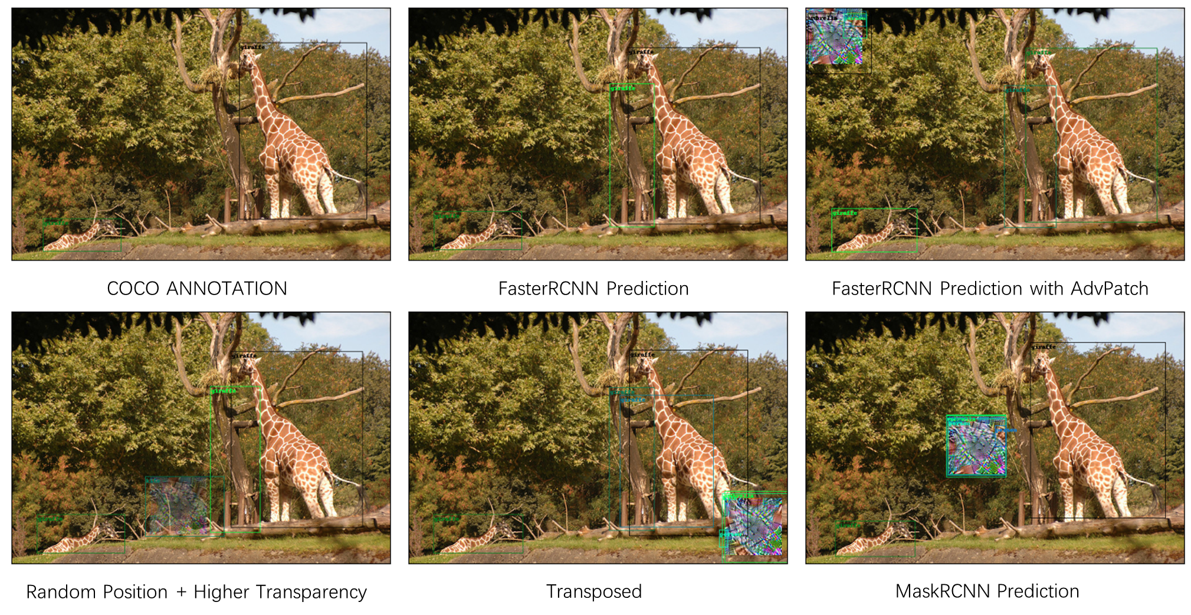

Slide 6
Dataset: COCO 2017
Model to Attack: FasterRCNN mobilenet_v3_large_320_fpn
AdvPatch Size: 96x96 (3%)
已有的表现：
1.在训练期间未做相关增强的情况下，不依赖位置、旋转独立性、投射设置
2.稳定被Detector同时识别为几类（umbrella或kite或person，会产生多个重叠检测框）
3.不同Detector网络之间的迁移性
还缺乏的：
没有抑制其它检测框的产生、没有引导其它检测框产生错误的分类、没有引导产生
无效的检测框（因为优化的目标是最大化目标检测的损失，包含了多个类别的损失：
classifier/box_reg/objectness/rpn_box_reg，按照理想的情况的话，它也应该攻击分
类器或者其它）。
我猜想的原因&一点思考：
没有平衡这几个损失：很明显这个Patch被优化成了一个被Detector检测的目标，
通过出现在不应该出现检测框的位置使得损失增大。之所以出现这样的情况可能
是因为，没有平衡这些损失，使得优化过程往最容易优化的方向优化了（按照我在
分类任务上得到的经验：对分类任务进行target攻击时，优化目标是，最大化模型
预测对正确类的损失和最小化对目标类的损失。通常情况下，最大化正确类的损失
要比优化后者更容易，所以如果不做一定的平衡，被攻击模型的错误率一直上升，
但预测成目标类的比例且增长缓慢）。这里的情况可能是相似的。
→把对抗Patch训练成一个被检测的目标，可能是这个优化过程难以脱离的一个局部
最优点，因为这个优化方向是最容易开始的，但是却并不能带来最好的结果（比起
抑制其它的检测框出现或引导大量的检测框出现），我也观察到了训练过程中损失
只会缓慢的下降一点（朝这个方向优化的话，代价至多也就多预测了一个额外的检
测框而已）。
→平衡这几个损失可能能解决问题；又或者，比如干脆就主动引导这个Patch训练成一
个能被预测为person的目标，进而也能影响自动驾驶系统，可能也算是可以考虑的一
个方向（不过又感觉好像没什么意义…这不就相当于一个贴图吗，只不过我刚刚训练
得到的这个Patch可能只不过是什么雨伞、风筝更high level的表示而已）？

Slide 7
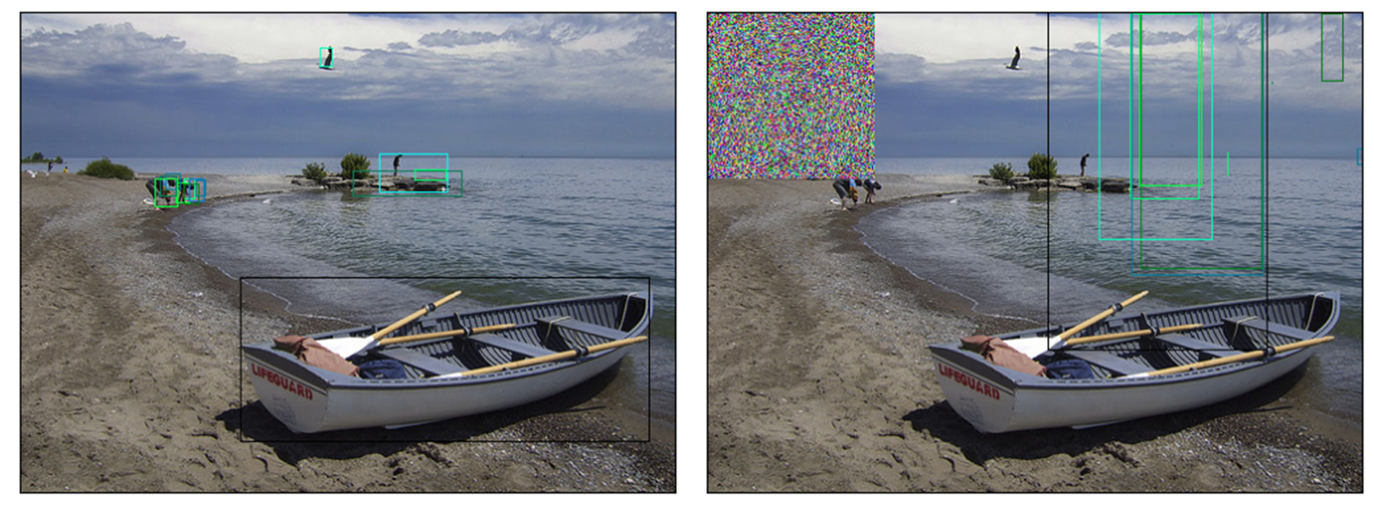

Slide 8
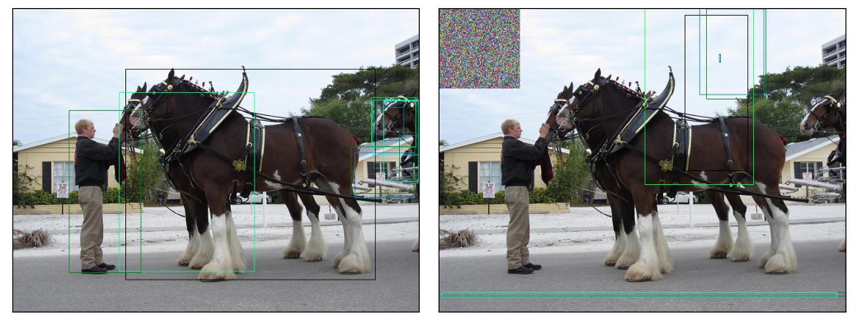

Slide 9
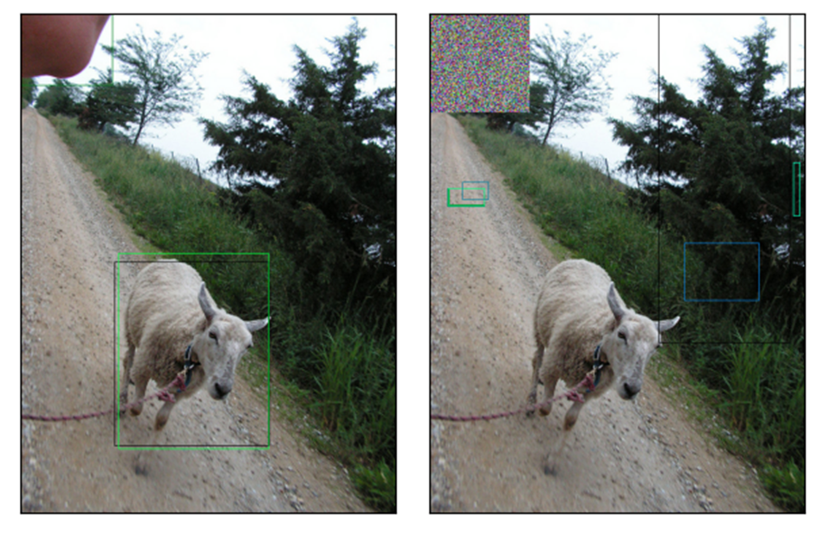
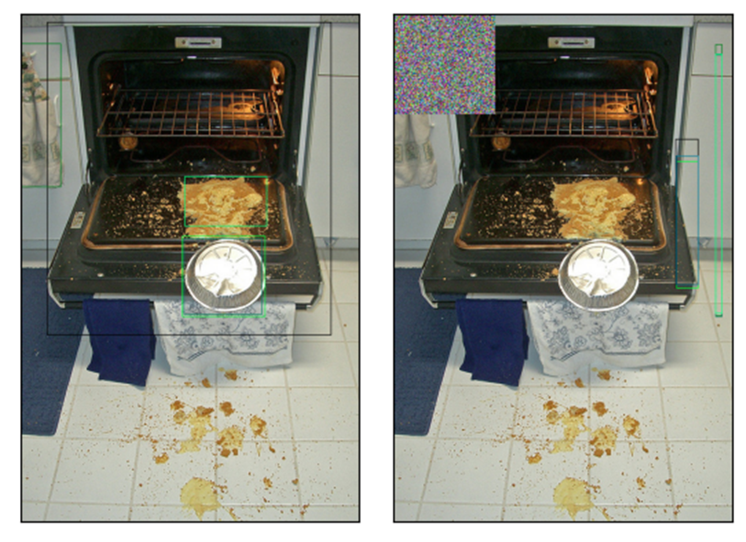

Slide 10
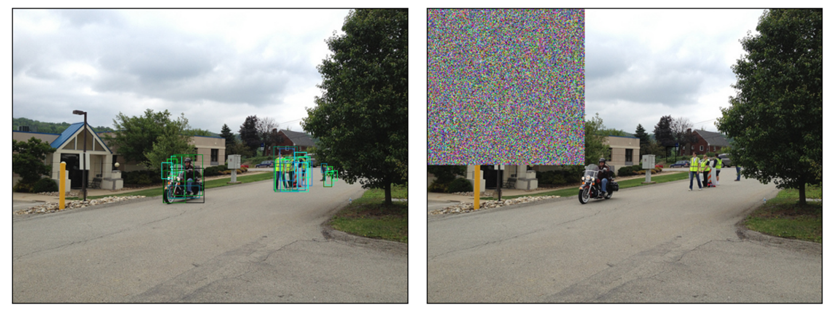

Slide 11
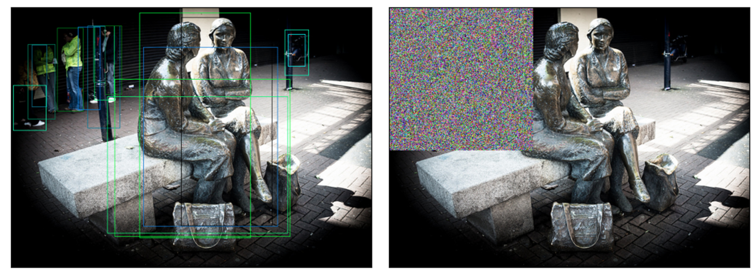

Slide 12
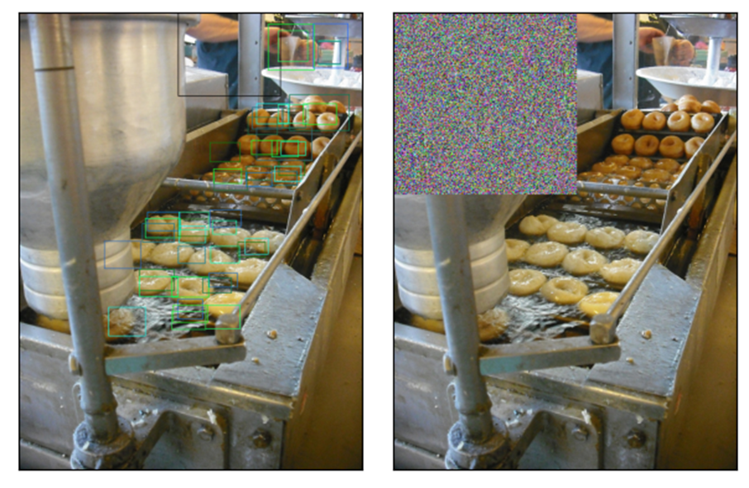

Slide 13
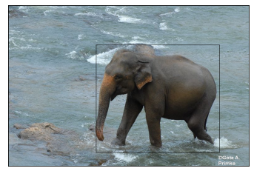
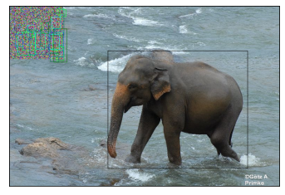
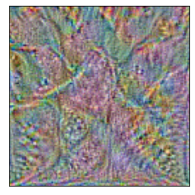
Max rpn loss

Slide 14
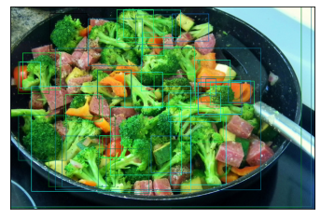
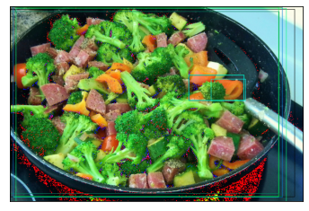
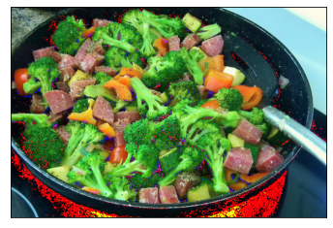
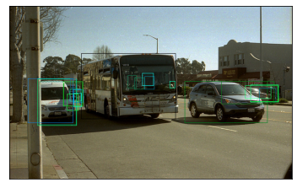
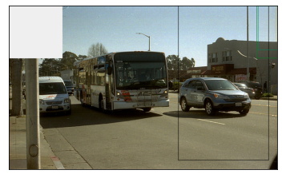

Slide 15
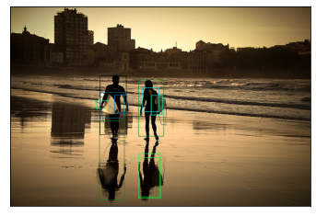
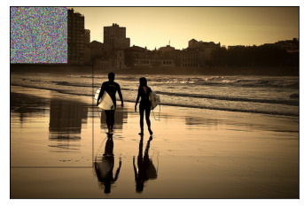
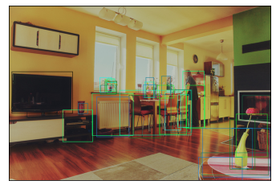
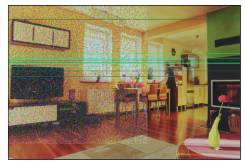
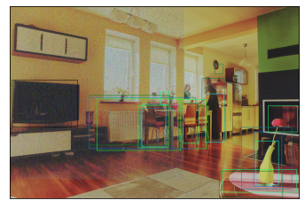

Slide 16
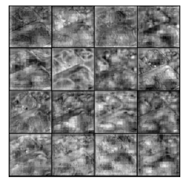
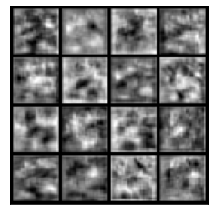
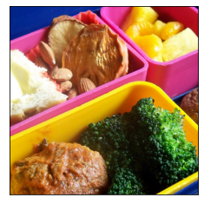
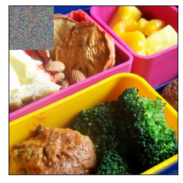

Slide 17
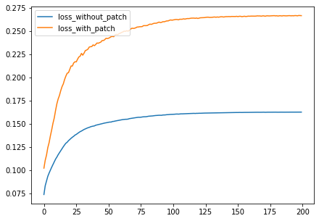
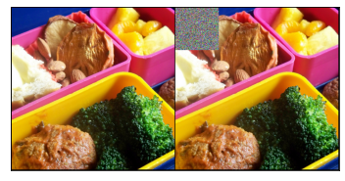
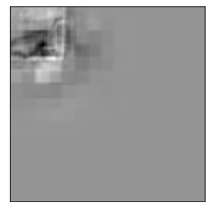
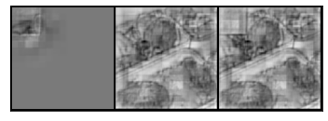
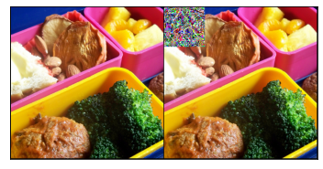
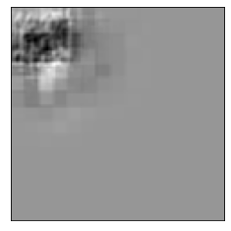
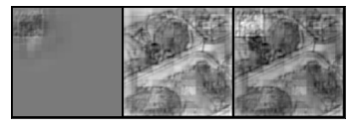
Metric: Mean Perturbation Value over Pixel
Before Training
Mean Perturbation: 0.10(include patch) 0.07(ignore patch)
After Training
Mean Perturbation: 0.27(include patch) 0.16(ignore patch)

Slide 18
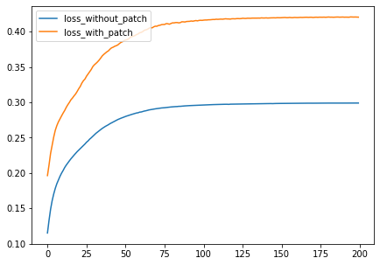
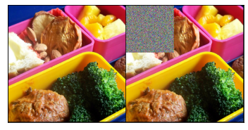
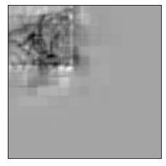
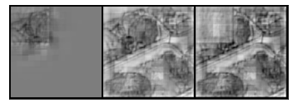
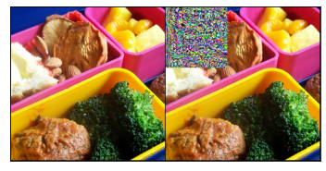
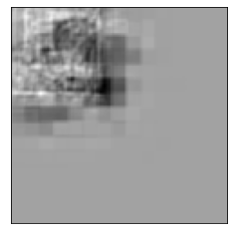

Before Training
Mean Perturbation: 0.20(include patch) 0.12(ignore patch)
After Training
Mean Perturbation: 0.42(include patch) 0.30(ignore patch)

Slide 19







Before Training
Mean Perturbation: 0.34 (include patch) 0.20 (ignore patch)
After Training
Mean Perturbation: 0.82 (include patch) 0.64 (ignore patch)

Slide 20







mix rate = 0.2 (i.e. 0.2 * noise + 0.8 * image)
Before Training
Mean Perturbation: 0.18
After Training
Mean Perturbation: 2.33

Slide 21







mix rate = 0.01 (i.e. 0.01 * noise + 0.99 * image)
Before Training
Mean Perturbation: 0.007
After Training
Mean Perturbation: 0.30

Slide 22








多通道
整体0.0812 0.049
第一层 0.0814 0.0408
第二层 0.0781 0.0429
第三层 0.0846 0.0500
第四层 0.0806 0.0520
第五层 0.0814 0.0591

Slide 23









Slide 24



0.19 0.10

Slide 25













0.12 0.056

Slide 27












Slide 28




Slide 29





Slide 30


gt: [0, 0, 1, 1] label 0 work
Gt [0, 0, 192. 192](patch 大小) label 0 不work
gt [0, 0, 480, 480](全图大小) label 0 work
Label 无影响，训练图片无影响

Slide 31









Slide 32



去除1
都不work
中间值随机化
去除0

Slide 33





Slide 34



模型原预测框数：158061，其中145514个在patch覆盖的范围之外
一张图训练：
带上patch之后的预测框数：500000(模型限制每张图至多预测100个框，总共5000张图)
其中框在patch之外的1428，占0.98%
2张图训练：
带上patch之后的预测框数：500000，其中框在patch之外的66，占0.045%
64x64 patch 19703 占 20%
3张图训练：
带上patch之后的预测框数：500000，其中框在patch之外的227，占0.156%

Slide 35




FGSM

Slide 36

SGD 不能优化

Slide 37



不同输入图片训练，带上patch之后的预测框数：500000，其中框在patch之外的35462，占24%

Slide 38




Pretrained FasterRCNN resnet50 fpn in COCO Valid Set:
With patch gt:
Patch trained with random size input:

